Slide 1

Trường Tiểu học
Môn TOÁN
Giáo viên

Slide 2
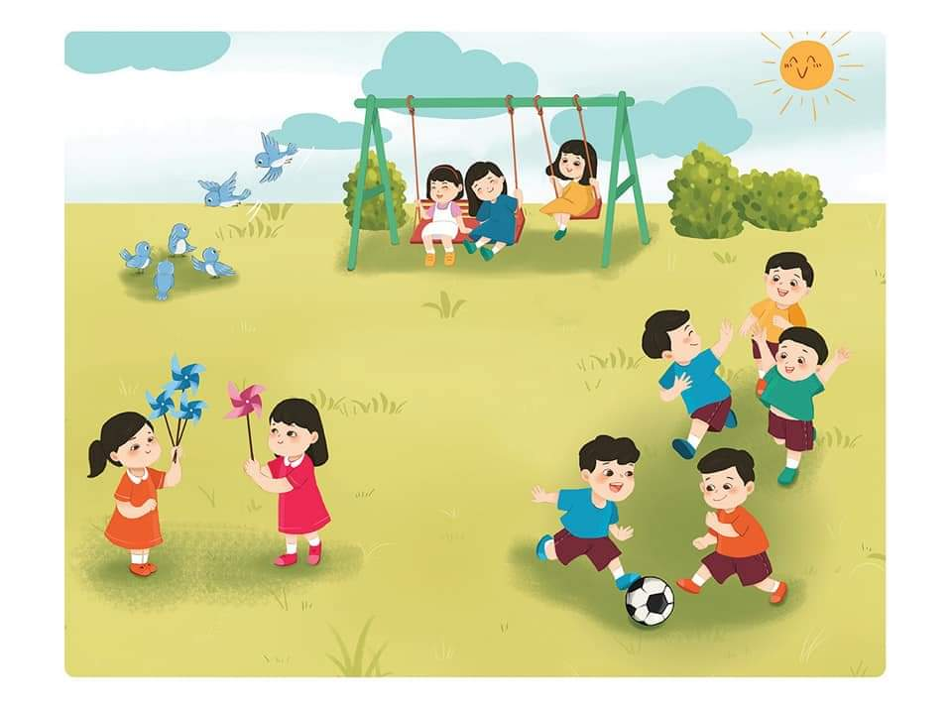
Thứ ......ngày...tháng ...năm 2020
Toán
Em ôn lại những gì đã học

Slide 3
Thứ ......ngày...tháng ...năm 2020
Toán
KHỞI ĐỘNG

Slide 4
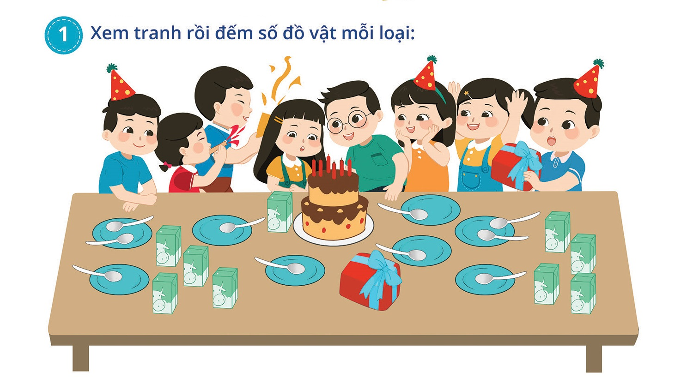
Thứ ......ngày...tháng ...năm 2020
Toán
Em ôn lại những gì đã học

Slide 5
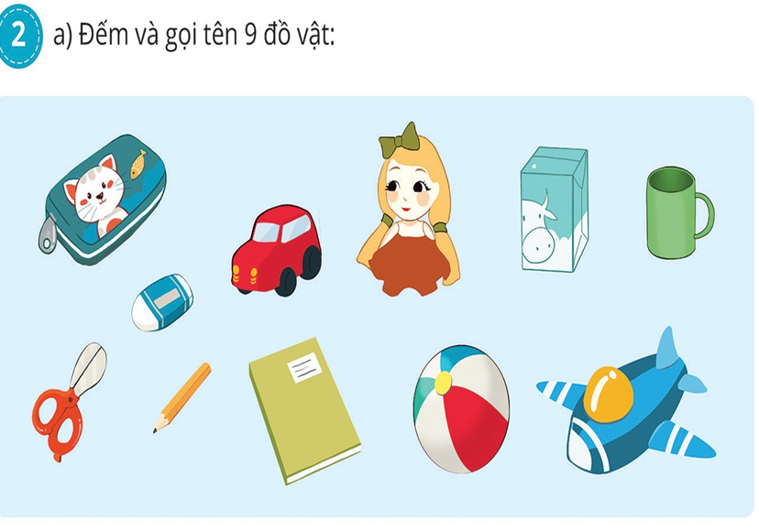
Thứ ......ngày...tháng ...năm 2020
Toán
Em ôn lại những gì đã học
b)Lấy từ bộ đồ dùng học tập 7 đồ vật

Slide 6
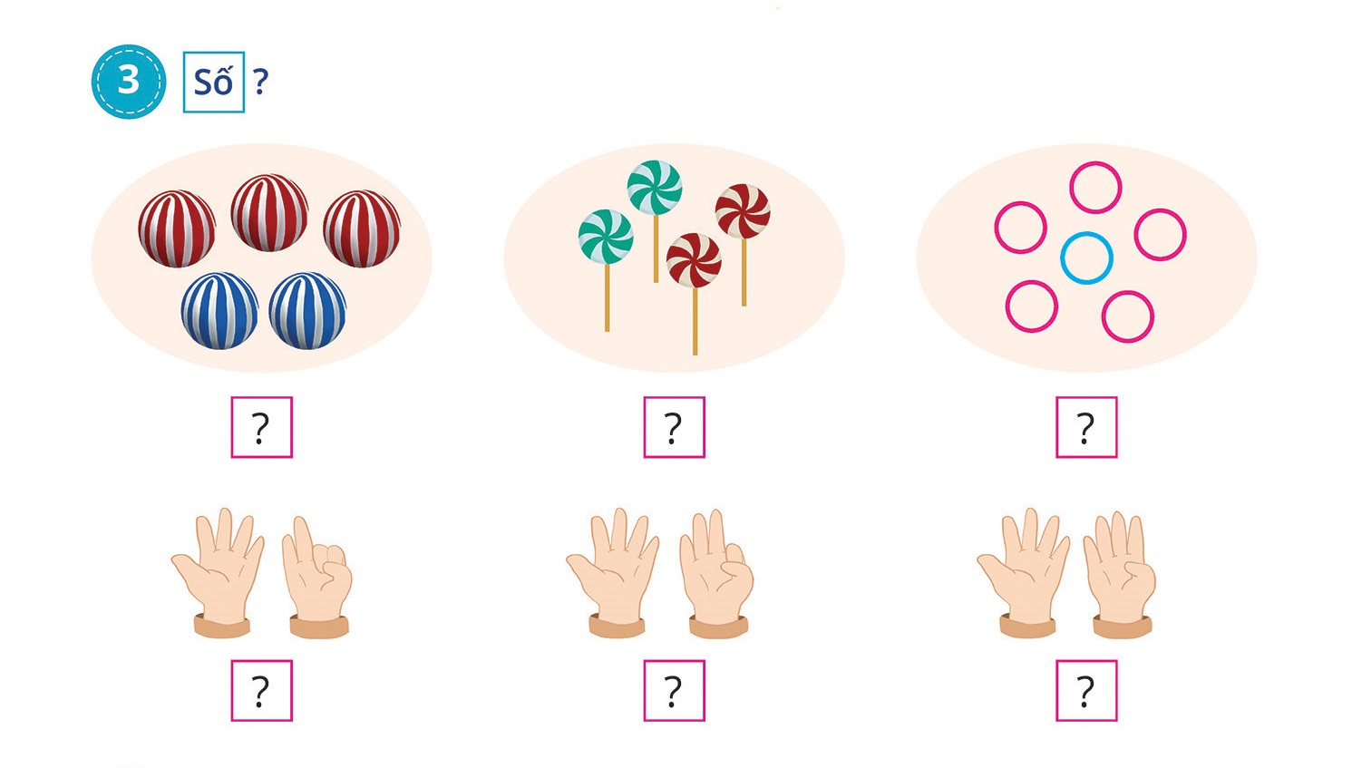
Thứ ......ngày...tháng ...năm 2020
Toán
Em ôn lại những gì đã học
5
4
6
7
8
9

Slide 7
Thứ ......ngày...tháng ...năm 2020
Toán
Em ôn lại những gì đã học
Thư giãn

Slide 8
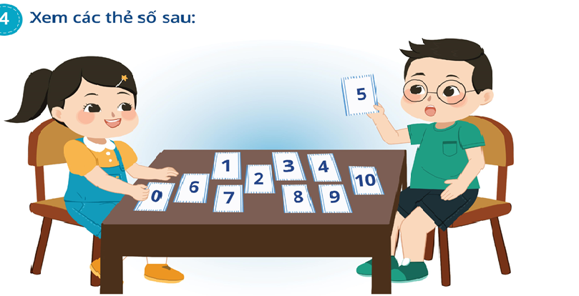
Thứ ......ngày...tháng ...năm 2020
Toán
Em ôn lại những gì đã học
c)Lấy các thẻ ghi số 6,3,7,2 rồi sắp xếp theo thứ tự từ bé đến lớn.
a)Tìm các thẻ ghi số bé hơn 5:
b)Tìm các thẻ ghi số bé hơn 7
0
1
2
3
4
5
6
0
1
2
3
4
2
3
6
7
6
3
7
2

Slide 9
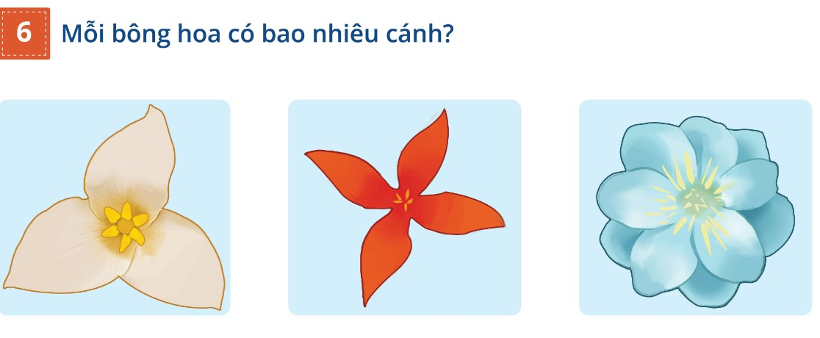

Thứ ......ngày...tháng ...năm 2020
Toán
Em ôn lại những gì đã học
3 cánh
4 cánh
10 cánh
5 cánh
6 cánh
8 cánh

Slide 10


Cảm ơn quý Thầy cô đã về thăm lớp
Chúc các Thầy cô sức khỏe - hạnh phúc
Chúc các em chăm ngoan học giỏi

